Slide 1
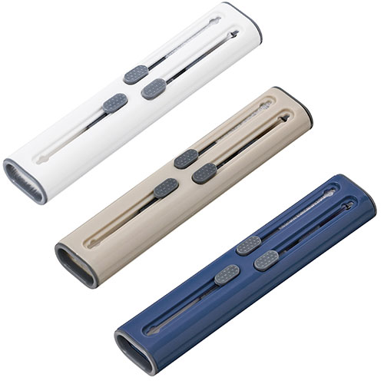
【提案書】
マルチガジェットクリーナー
特徴
クリーニングブラシ、ミニブラシ、金属スティック、スポンジと、4つのクリーナー機能がこれ1本に収まっており、スマホや周辺機器のお手入れに非常に役立つガジェットクリーナーです。
納期
納期スペース
仕様
カラー展開：全3色
素材：ABS他
サイズ：縦110×横23×高13(ｍｍ)
包装：化粧箱入
備考：300個以上元払いサービス
お見積
お見積りスペース

Slide 2
【提案書】
ダイナモLEDライト
特徴
内蔵電池とダイナモ発電による2電源方式の省エネLEDライト。グリップを繰り返し握るだけで高輝度LEDライト2個が点灯します。名入れをして防災啓発のノベルティグッズにご活用ください。
商品写
納期
納期スペース
仕様
素材：ABS
サイズ：100×52×26mm
包装：化粧箱入り,105×58×30mm
お見積
お見積りスペース

Slide 3
【提案書】
カラビナ付き3WAYハイパワーライト
特徴
ハイ、ロー、点滅の3WAYをシーンに合わせて使い分けられる便利なライトです。カラビナ付きのためバッグなどに取り付けることもでき、ノベルティ用などにもおすすめです。
納期
納期スペース
仕様
素材：ABS樹脂、ポリスチレン、アルミニウム
サイズ：77×45×25mm
包装：化粧箱入（88×51×36mm）
注意事項：3色アソート＊色・柄は指定できません。
備考：単三乾電池×3本（別）
お見積
お見積りスペース

Slide 4
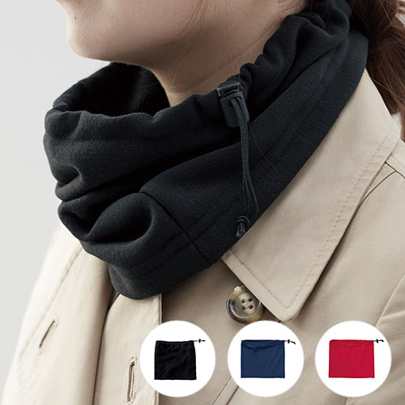
【提案書】
スムースフリース2WAYネックウォーマー
特徴
外側は名入れプリントが綺麗なスムース素材、内側は柔らかい肌触りで暖かさを感じるフリース素材を使ったネックウォーマー。コードを絞ると帽子としても利用できて、大変便利です。
納期
納期スペース
仕様
素 材：ポリエステル 他
サイズ：約270×240mm
付属品：取説付
包 装：PP袋
備 考：レッド・ネイビー・ブラック・アイボリー
お見積
お見積りスペース

Slide 5
【提案書】
涼感マフラータオル（ソフトケース付）
特徴
水に濡らして軽く絞り、ぱっと開いて首に巻けば心地良いひんやり感を与えてくれるシンプルなマフラータオル。繰り返し使用できる上、持ち歩きに便利なソフトケース付きがポイントです。
納期
納期スペース
仕様
素 材：タオル/ポリエステル､ポーチ/PVC
サイズ：タオル/約800×105mm､ポーチ/120×135mm
包 装：HDPE袋、台紙
備 考：取説付(台紙面) ブルー・ホワイト
お見積
お見積りスペース

Slide 6
【提案書】
銀色の工具ペン
特徴
ペンのようにすっきりとした見た目から持ち歩きにもとっても便利な工具セットです。ゴールドとシルバーの二色バリエーションから選択可能な上、オリジナル名入れも可能です。
納期
納期スペース
仕様
素 材 ： アルミ・スチール
サイズ ： φ15×110mm
包 装 ： 化粧箱入
備 考 ： 本体・プラスドライバー4本・マイナスドライバー4本
お見積
お見積りスペース

Slide 7
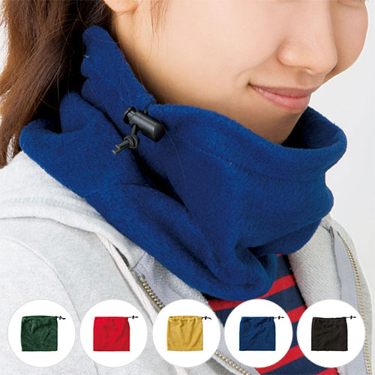
【提案書】
2WAYネックウォーマー
特徴
コードを絞れば帽子としても活用できる便利なネックウォーマーです。冬場のアウトドアイベント等のノベルティグッズとしても高い人気がございます。カラー転換は全５色。
お好みでお選び下さい。
納期
納期スペース
仕様
素 材：ポリエステル 他
サイズ：約270×240mm
付属品：取説付
包 装：PP袋
備 考：トラディショナルレッド・ベーシックネイビー・ダークブラウン・ランプブラック
・キャラメルベージュ
お見積
お見積りスペース

Slide 8
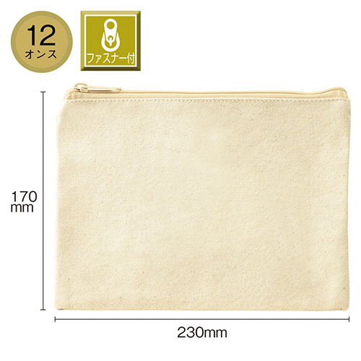
【提案書】
12オンス・厚生地フラットコットンポーチ(S)
特徴
Sサイズのシンプルだからこそオリジナル名入れがよく映えるフラットポーチです。12オンスの厚手なコットン生地を使用しているためとても丈夫でしっかりとした印象を与えます。
納期
納期スペース
仕様
素材：綿(12オンス)
サイズ：約170×230mm
包装：10枚単位でポリ袋入
備考：名入れ可能
お見積
お見積りスペース

Slide 9
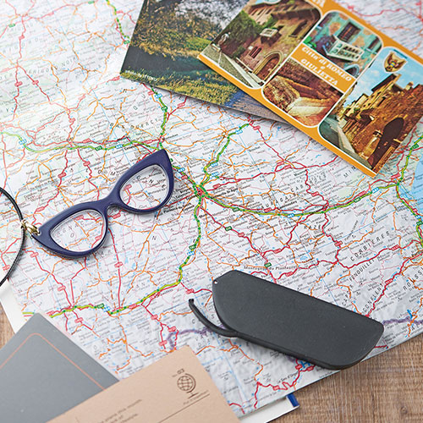
【提案書】
ストラップ付ルーペ
特徴
胸ポケットに入れられるコンパクトさに加え、首から下げられるストラップ付きのため、いつでもどこでも必要なとき取り出せる便利なルーペです。特典用やノベルティ用におすすめです。
納期
納期スペース
仕様
素材：PC・アクリル・PP・ポリエステル
サイズ：35×106×4mm
包装：台紙付ポリ入
お見積
お見積りスペース

Slide 10
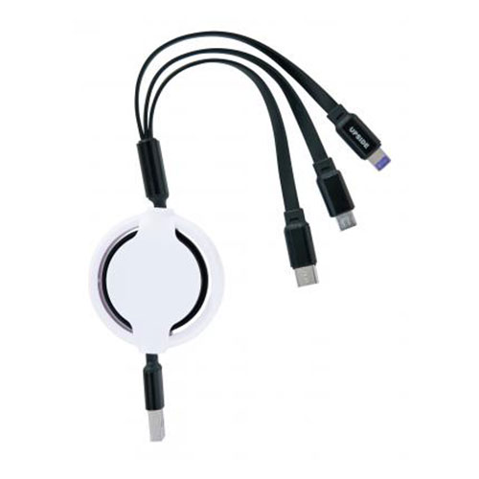
【提案書】
3type充電ケーブル
特徴
Lightning、microUSB、Type-Cのコネクタをこれひとつで持ち歩ける非常に便利な充電ケーブルです。給電コードは110センチまで引き出すことができます。
商品写
納期
納期スペース
仕様
素材：ケーブル/熱可塑性エラストマー 収納ケース/ABS樹脂 キャップ/ポリエチレン
サイズ：全長約110cm(使用時) 全長約25cm(収納時)
包装：ヘッダー付ジッパーポリ袋入り
お見積
お見積りスペース

Slide 11
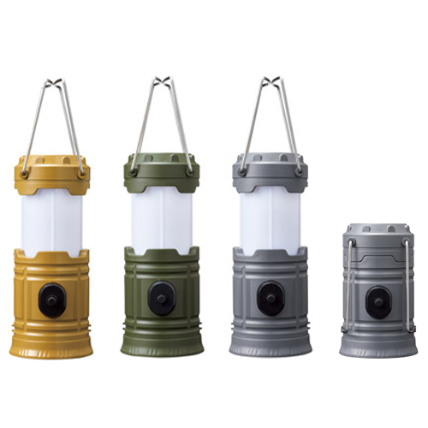
【提案書】
ハンディ2WAYランタンライト
特徴
コンパクトサイズな上、乾電池仕様で使い勝手が良く、懐中電灯としてもランタンとしても利用できるライトです。緊急時用に備えておくと安心なアイテムなため防災イベントなどにもおすすめ。
納期
納期スペース
仕様
カラー展開 ： イエロー・グリーン・グレー 3色取混ぜ
素 材 ： PS
サイズ ： 使用時/φ57×135mm、収納時/φ57×94mm
機 能 ： LED1灯式
包 装 ： 化粧箱
生産国 ： 中国
備 考 ： 単三乾電池3本使用(別途)
お見積
お見積りスペース

Slide 12
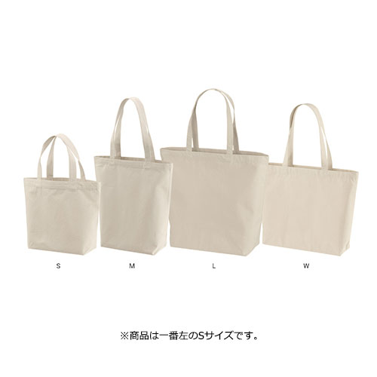
【提案書】
レギュラーキャンバストートバッグ(S)
特徴
ランチ用などに最適なSサイズの可愛らしいトートバッグです。生地は耐久性に優れたキャンバス素材のため使い勝手も抜群！豊富なカラーバリエーションから自由にお選びいただけます。
納期
納期スペース
仕様
カラー展開：全21色
素材：綿100％（キャンバス）280g/平方メートル 8.3oz/yd2
サイズ：横220×縦250×奥行100mm、持ち手の長さ370mm
容量：5L
お見積
お見積りスペース

Slide 13
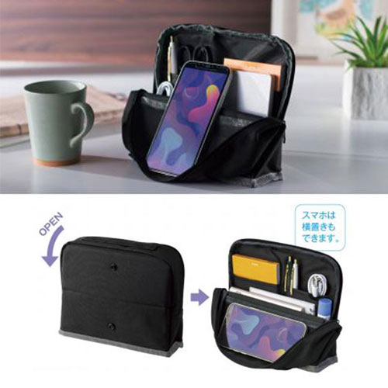
【提案書】
スタンドデスクポーチ
特徴
スタンドデスクポーチは、スマートフォンを縦でも横でも立てかけて視聴できる！モバイル周辺機器・文具収納にも使えるので、移動が多いリモートワーカー・学生に向けたノベルティに最適です。
商品写真
納期
納期スペース
仕様
素 材:ポリエステル(PVCコーティング)・ポリプロピレン・ポリアセタール
サ イ ズ : 約20×6×17cm
包 装 : ポリ袋入り
お見積
お見積りスペース

Slide 14
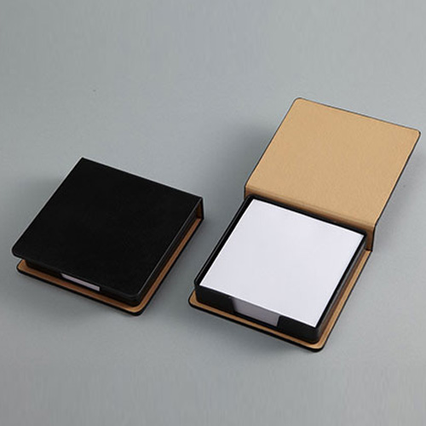
【提案書】
レザー調メモBOX
特徴
メモ紙150枚を収納できる、レザー調のメモBOX。高級感があって、長く使用できる商品です。程よい上品な大きさで名入れができます。物販アイテムや記念品としてご活用ください。
納期
納期スペース
仕様
素材：PU・ABS・紙
サイズ：107×105×25mm
包装：ポリ袋入り,110×108×25mm
お見積
お見積りスペース

Slide 15
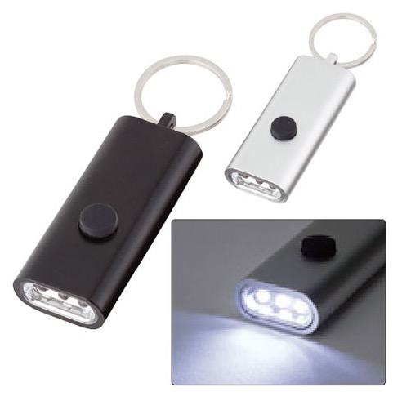
【提案書】
LED3灯フラットライトキーホルダー
特徴
フラットな形状は持ち歩きやすい上、名入れプリントするデザインも目立たせることが出来るため、オリジナルグッズ用として最適です。マットシルバーとマットブラックの2色展開から選択可能。
納期
納期スペース
仕様
素 材：アルミ 他
サイズ：25×84×15mm（包装形態： OPP袋､台紙）
付属品：テスト用ボタン電池4個､取説付(台紙面)
備 考：シルバー・ブラック
お見積
お見積りスペース

Slide 16
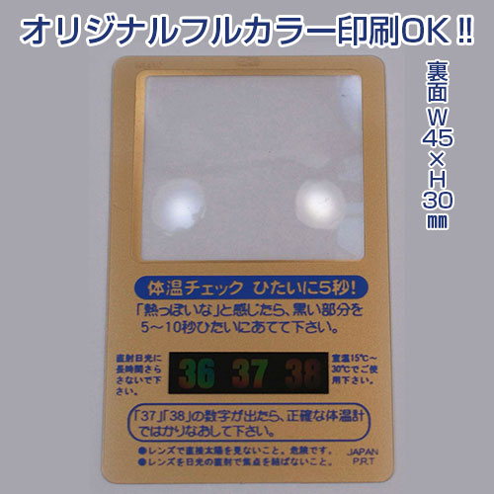


【提案書】
健康チェックカードルーペG
特徴
5～10秒おでこに当てるだけで簡易的に体温を計測できる上、ルーペ機能もある健康チェックカードです。フルカラーのオリジナルプリントが可能なため、ノベルティ用にも最適です。
納期
納期スペース
仕様
素材：PVC
サイズ：W54×H85×D0.4mm
重量：2g
お見積
お見積りスペース

Slide 17
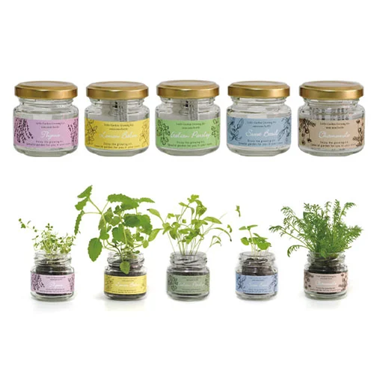
【提案書】
ミニミニボトル
特徴
コンパクトなジャムボトルでハーブを栽培できるキットです。蓋を開けてお湯を注ぐと固形の土がふくらみ、冷めるのを待って種をまいたら栽培スタート！ラベルはオリジナルプリント可能です。
納期
納期スペース
仕様
サイズ：45φ×50Ｈ(mm)
付属品：種、土、説明書
お見積
お見積りスペース

Slide 18
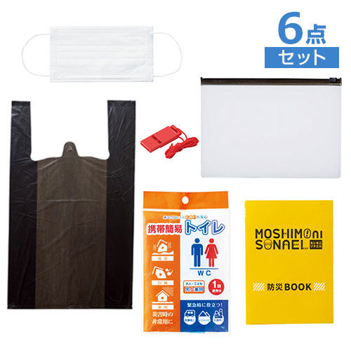
【提案書】
モシモニソナエル 携帯6点セット
特徴
携帯簡易トイレや不織布マスク、ホイッスル等、いざという時に助かるアイテムをコンパクトに持ち歩ける防災6点セットです。防災イベントやキャンペーンの特典用としても人気です。
納期
納期スペース
仕様
カラー展開：単色
素材：PVC・不織布複合PE・IXPE・ABS・PP(不織布)・PE・紙
サイズ：ポーチ/約150×210mm
生産国：セット内容/ポーチ・携帯簡易トイレ・ホイッスル・不織布マスク×1・ポリ袋×1・防災ブック
お見積
お見積りスペース

Slide 19
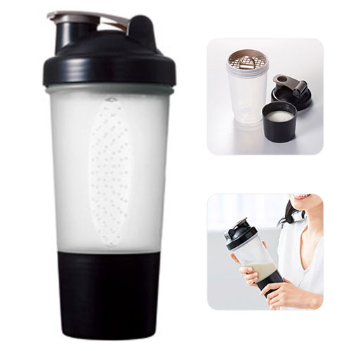
【提案書】
カップ付シェイカーボトル500ml
特徴
目盛り付きが便利な500mlサイズのシェイカーボトル。粉末飲料などを分けて入れられる収納カップや、直飲みしやすい飲み口付きキャップが便利！特典用や景品用などにも人気です。
納期
納期スペース
仕様
素材 : PP・PE
サイズ : φ94×220mm
包装 : 包装袋
生産国 : 中国
備考 : 容量/500ml
お見積
お見積りスペース

Slide 20
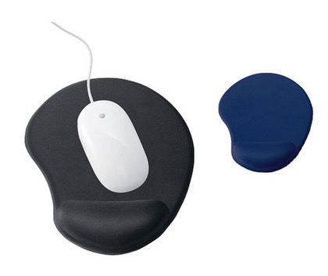
【提案書】
クッションマウスパッド
特徴
プリント面が広いため、オリジナルのノベルティグッズとして使用すれば効果的にPRできるマウスパッドです。クッション付きのため疲れにくい点もポイントです。是非ご活用ください。
納期
納期スペース
仕様
素 材：PU､ポリエステル
サイズ：約195×226×15mm
付属品：取説付
備 考：ロイヤルネイビー・マットブラック
お見積
お見積りスペース

Slide 21
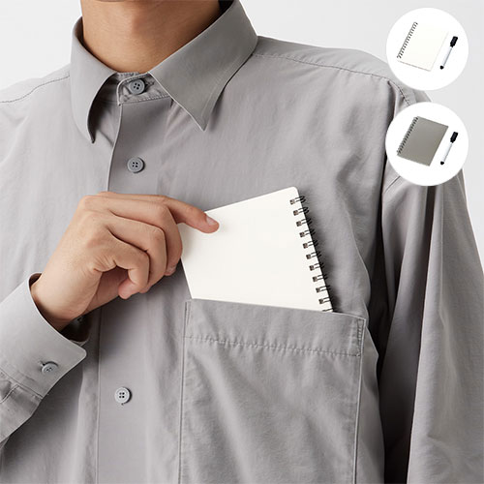
【提案書】
ホワイトボード型ミニノート
特徴
ミニノート型のホワイトボードです。会議やミーティングに非常に便利な上、ホワイトボードフィルムが3枚セットになっており、消したくない内容はフィルムを被せて保存することが可能。
納期
納期スペース
仕様
カラー展開：ブラック,ホワイト
素材：紙、PP 他
サイズ：本体/100×140×11(mm)、マーカー/114〈mm)
包装：OPP袋
備考：ホワイトボード3枚(6ページ)、クリアシート3枚、ホワイトボード専用マーカー1本、取説付
お見積
お見積りスペース

Slide 22
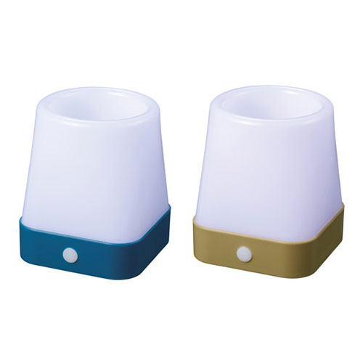
【提案書】
ランタンにもなる!小物収納スタンドライト
特徴
メガネやペンなどを入れる小物入れとして、またスマホスタンドとしても利用できるランタンライトです。2段階の明るさ調整ができますし、電池式のためコードレスで好きな場所に設置可能！
納期
納期スペース
仕様
素材：PS・ABS
サイズ：81×69×69mm
包装：化粧箱
生産国：中国
備考：単四乾電池3本使用(別途)
お見積
お見積りスペース

Slide 23
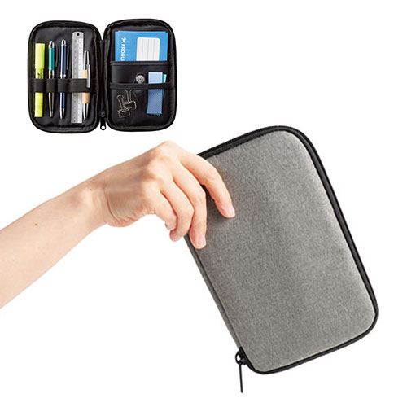
【提案書】
すっきり収納マルチポーチ
特徴
ゴムバンド式収納が多めで仕分けがしやすい。ペンやコスメの分別に便利なゴムバンドホルダー４つ付きの、すっきり収納マルチポーチ。通帳を収納できる大サイズのポケットが付いています。
納期
納期スペース
仕様
素材：ポリエステル・ポリウレタン
サイズ：190×120×25mm
包装：包装袋
お見積
お見積りスペース

Slide 24
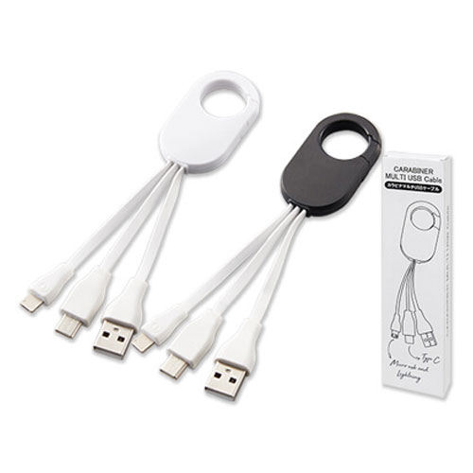
【提案書】
カラビナマルチUSBケーブル
特徴
3種類の端末に対応できる多機能なUSBケーブル。カラビナ式だからバッグなどに吊り下げて携帯しやすい仕様です。また、充電だけでなく写真などのデータ転送も可能です
納期
納期スペース
仕様
素 材 ： カラビナ：ABS、ケーブル：PVC
サイズ ： 本体部分：W30×D7×H53mm、ケーブル長さ：約86mm
重 量 ： 約24g
包 装 ： 化粧箱：W39×D17×H140mm
お見積
お見積りスペース

Slide 25
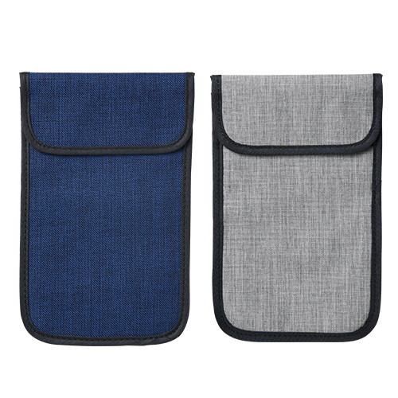
【提案書】
セキュリティポーチ
特徴
微弱電波を遮断する特殊な素材を使用した、スマホも入る大きめのセキュリティポーチ。クレジットカードやパスポートのスキミング、自動車のスマートキーのリレーアタックから守ってくれます。
納期
納期スペース
仕様
素 材：ポリエステル、銅（コーティング）
サイズ：約130×209mm（包装形態：透明袋）
重 量：約34g
備 考：ブルー・グレー
お見積
お見積りスペース

Slide 26
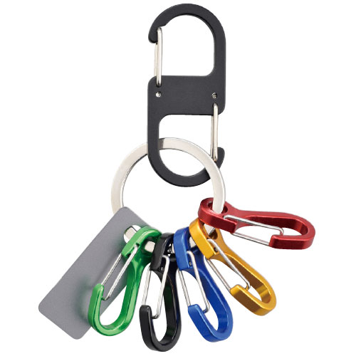
【提案書】
カラビナ・カラビナ
特徴
カラフルなカラビナがたくさん付いたポップでかわいいカラビナキーホルダーです。名入れプリントが可能ですので、オリジナルグッズやノベルティアイテム用にも最適です。是非ご活用ください。
納期
納期スペース
仕様
素 材 ： アルミニウム・鉄
サイズ ： 95×30×20mm
包 装 ： 台紙付ポリ入
お見積
お見積りスペース

Slide 27
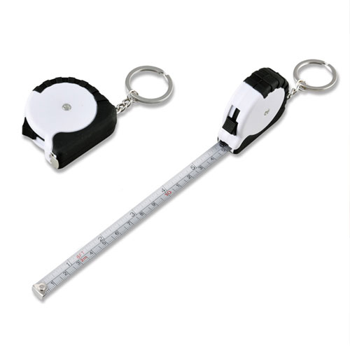
【提案書】
メジャーキーホルダー2M
特徴
キーホルダー型で持ち歩きにもとっても便利な手のひらサイズのメジャーです。名入れプリントが可能ですので、オリジナルグッズやノベルティアイテムにもおすすめ。是非ご活用ください。
納期
納期スペース
仕様
素 材 ： ABS・ゴム・ステンレススチール
サイズ ： 45×48×16mm
包 装 ： 箱入 箱サイズ/49×56×19mm
備 考 ： メジャー2m
お見積
お見積りスペース

Slide 28
【提案書】
厚手コットンマルシェバッグ(M)
特徴
スタンダードなMサイズのマルシェバッグです。厚手のコットン生地は丈夫で中身も透けにくく、プリント範囲も比較的広く取れますので、販促品として使用すれば高い広告効果も期待できます。
納期
納期スペース
仕様
素 材：コットン
サイズ：本体/約300×360(持ち手含む530)mm、
持ち手/約50×170mm、折りたたみマチ/約100mm
容 量：約9L
備 考：ネイビー・ナチュラル・ブラック・ワインレッド
お見積
お見積りスペース

Slide 29
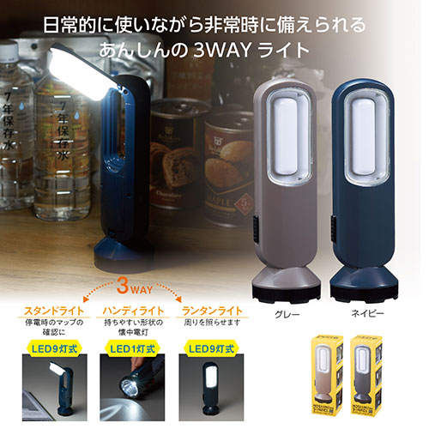
【提案書】
モシモニソナエル 3シチュエーションライト
特徴
ランタンライト、スタンドライト、ハンディライトと、3つの使い加賀田ができる便利なアイテムです。電池式のコードレス仕様のためアウトドアシーンで大活躍まちがいなし！
納期
納期スペース
仕様
素 材 ： ABS・PS・PP
サイズ ： 62×62×196mm
包 装 ： 化粧箱
生産国 ： 中国
備 考 ：LED1+9灯式、単三乾電池3本使用(別途)
お見積
お見積りスペース

Slide 30
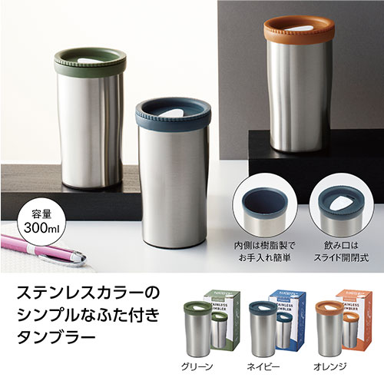
【提案書】
スタンダード ステンレスタンブラー
特徴
スライドで開閉できる呑み口付きの蓋がとっても便利な、ステンレスカラーのタンブラーです。自宅でもオフィスでも使用できるシンプルなデザインもグッド！特典用や景品用にもおすすめ。
納期
納期スペース
仕様
カラー展開：オレンジ・グリーン・ネイビー 3色取混ぜ
素材：PP・PS・ステンレス・シリコン
サイズ：φ74×132mm
容量：300ml
包装：化粧箱
お見積
お見積りスペース

Slide 31
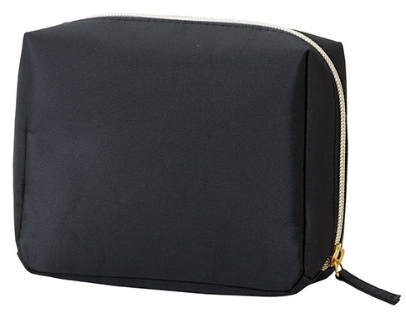
【提案書】
エルトラッド・ゴールドスクエアポーチ
特徴
バッグの中で散らばってしまう小物を整理にするのにぴったりなスクエアタイプのポーチです。ゴールド使いで高級感がありつつオシャレなアイテム。オリジナル名入れも承ります。
納期
納期スペース
仕様
素 材：ポリエステル
サイズ：約120×150×50mm（包装形態：ポリ袋入）
お見積
お見積りスペース

Slide 32
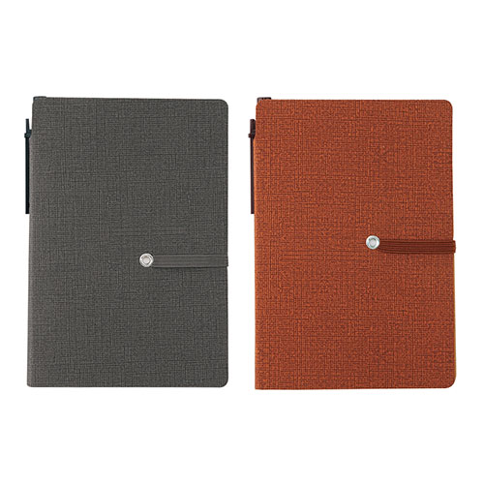
【提案書】
ハードタイプカバーA6ノート（付箋付き）
特徴
大中小3種類のふせんとボールペンもセットになった高級感のあるハードカバーのメモ帳です。カラー展開はブラウンとグレーの二色展開。名入れも可能なため販促用などとしても人気です。
納期
納期スペース
仕様
カラー展開：全2色
素材：ポリ塩化ビニル、紙、再生クラフト、ABS樹脂
サイズ：145×100×15mm
付属品：セット内容／ノート：70枚、付箋：25枚×6種、ボールペン×1本
包装：ポリ袋入
お見積
お見積りスペース

